Slide 1
Реализация ФГОС СОО: первые результаты, опыт, проблемы
МАОУ «Лицей №21» город Первоуральск
Директор: Людмила Николаевна Демакова

Slide 2
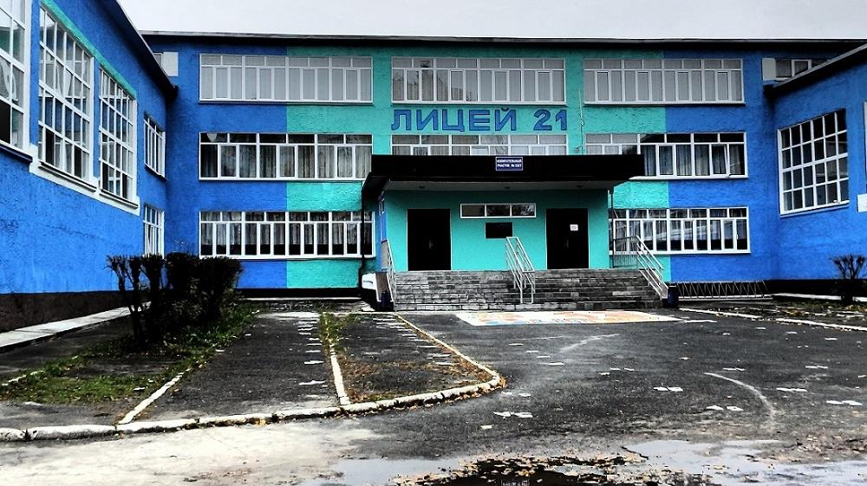
ПРИНЦИПИАЛЬНЫЕ УСТАНОВКИ НА ПОСТРОЕНИЕ НОВОЙ СТАРШЕЙ ШКОЛЫ
Старшая школа – не окончание общего, а старт другого, нешкольного типа образования (И.И. Калина)
Смена базовой институциональной формы в сфере образования: от «школы» к «индивидуальной образовательной программе»
(П.Г. Щедровицкий)
Новый тип учреждения - интегрированное социальное учреждение, оказывающее многопрофильные услуги в сфере образования, культуры, спорта, социального обеспечения и здравоохранения (Стратегия 2020)
Старшая школа – это пространство проб переноса сформированных в основной школе компетенций на внешние, внепредметные ситуации

Slide 3
Планируемые изменения
в организации образовательной деятельности
Содержание образования
новые технологии воспитательной работы и дополнительного образования, система тьюторского сопровождения, новое содержание внеурочной деятельности
Учебные результаты учащихся
возрастет качество обучения по профильным предметам, достижение метапредметных и личностных результатов в соответствии с требованиями ФГОС
Компетентность педагогов
Освоение педагогическими работниками новых функций: тьютор, руководитель проекта, эксперт
Технологии образования
Организация обучения
Системы оценки достижений учащихся и педагогов
Воспитательная система
профильное образование, новые предметы и курсы, социальные практики, профессиональные пробы, индивидуальная образовательная программа
внедрение современных продуктивных образовательных технологий (кейс- технологии, проектная технология, ДОТ, STEM –технологии)
новые формы организации учебного процесса –интеграция урочной и внеурочной деятельности, образовательные сессии, форсайт-проекты, сетевое взаимодействие с ВУЗами, предприятиями и организациями
балльно-рейтинговая система, система портфолио учащихся, введение зачетной системы

Slide 4
«Зоны внедрения» ФГОС на уровне среднего общего образования
Индивидуальная образовательная программа старшеклассника
Содержание предметов базового и углубленного уровня изучения
Индивидуальный проект как технология
Диагностика метапредметных результатов
Организация социальных практик, образовательных сессий в системе внеурочной деятельности
Тьюторское сопровождение индивидуальной образовательной программы
Система оценивания интегрированного результата освоения индивидуальной образовательной программы

Slide 5
Индивидуальная образовательная программа
Учебный план
Индивидуальный проект
Тема, форма проекта
Внеурочная деятельность
Предметы базового уровня
Предметы углубленного уровня
Элективные учебные предметы
Социальные практики
Предпрофессиональные пробы
Конкурсы, олимпиады
Образовательные экскурсии
Музейные уроки
Образовательные сессии
Дополнительное образование

Slide 6
Интеграция урочной и внеурочной деятельности в технологическом профиле
Учебный план |  | Внеурочная деятельность | Дополнительное образование | Приоритеты, направленные на развитие инженерного мышления
Предметы углубленного изучения | Часть учебного плана, формируемая участниками образовательного процесса
Математика (с 5 класса) Физика (с 7 класса) Информатика (со 2 класса) | Геометрия вокруг нас (5-6 классы) Основы робототехники (5 класс) Практикум по решению текстовых задач по математике (8 классы) Физический практикум на основе конструктора EV3 «Инженерные проекты» (9 класс) Математика. Решение олимпиадных задач (7-8 классы) Черчение и компьютерная графика (8 классы) Иррациональные и трансцендентные уравнения (10 классы) Нестандартные решения математических задач (11 классы) | Математическое конструирование (5-6 классы) Техническое моделирование (5 классы) Я - исследователь (физика) (4-5 классы) Программирование на языке Паскаль (7 -9 классы) Робототехника (5-6, 8- 9 классы) Математические исследования (7 класс) История технических инноваций (10-11 классы) Мехатроника Инженерный дизайн | Шахматы и математика (3-11 классы) | Усиление практической направленности обучения Организация учебно-исследовательской и проектной деятельности Повышение доли самостоятельной работы Использование методик STEM Сетевое взаимодействие с ВУЗами, предприятиями
Реализация жизненных планов на получение инженерных профессий через поступление в технические вузы

Slide 7
Курсы внеурочной деятельности
На уровне начального общего образования реализуется 10 программ: «Решение нестандартных задач по математике»; «Мир деятельности»; «Я исследователь. Химия»; «Я исследователь. Физика»; «Я познаю мир»; «Основы проектной деятельности»; «Робототехника»; «Шахматы для малышей»; «Глобальная лаборатория»; «Детская мультипликационная студия». | На уровне основного общего образования реализуется 23 программ: «Я исследователь. Химия»; «Я исследователь. Биология»; «Математические исследования» «Теория вероятности; «Физический эксперимент»; «Решение олимпиадных задач по математике»; «Программирование на языке Паскаль»; «Робототехника»; «Математика и конструирование»; «Шахматы и математика»; Дизайн –студия; «Видеотворчество» | На уровне среднего общего образования реализуются 7 программ: История технических инноваций»; «Введение в нанотехнологии. Биология»; «Введение в нанотехнологии. Химия»; Профориентология. В Образовательном центре Первоуральского новотрубного завода реализуются программы: 3D- проектирование; «Черчение и компьютерная графика»; «Мехатроника»

Slide 8
От проектной задачи к индивидуальному проекту
Этапы организации | Класс | Образовательные события
Проектная задача | 1- 6 класс | Промежуточная аттестация, платформа «ГлобалЛаб»
ОП «Долгосрочное домашнее задание» | 6 класс 7 класс | Защита ДДЗ (групповой проект) Защита ДДЗ (индивидуальный проект)
Индивидуальный проект | 8 – 9 класс | Выездная НПК «Познание и творчество» Ломоносовские чтения
Индивидуальный проект | 10 – 11 класс | Выездная НПК «Познание и творчество» Ломоносовские чтения
Курсы УП, направленные на формирование проектных умений: Основы проектной деятельности 1 -4 классы Основы познавательной деятельности 5 – 6 классы Мир деятельности 7 класс Индивидуальный проект 10 класс

Slide 9
Результаты проектной деятельности
Индивидуальный проект - выполняют все учащиеся
Научно-практические конференции и проектные олимпиады
 | 2014-2015 Участие/победители и призеры | 2015-2016 Участие/победители и призеры | 2016-2017 Участие/победители и призеры
ЛИЦЕЙСКИЙ УРОВЕНЬ | 118/21 | 136/24 | 158/30
ГОРОДСКОЙ УРОВЕНЬ | 12/11 | 14/14 | 20/17
ОБЛАСТНОЙ УРОВЕНЬ | 10/9 | 12/9 | 10/10
МЕЖДУНАРОДНЫЙ И ВСЕРОССИЙСКИЙ УРОВЕНЬ | 4/4 | 4/4 | 6/5
ОБРАЗОВАТЕЛЬНЫЕ СМЕНЫ ВО ВСЕРОССИЙСКИХ ДЕТСКИХ ЦЕНТРАХ
- "ОКЕАН", "ОРЛЕНОК", "СМЕНА" - 18 УЧАЩИХСЯ
- ПРОЕКТНАЯ СМЕНА В ОБРАЗОВАТЕЛЬНОМ ЦЕНТРЕ "СИРИУС" - 3 УЧАЩИХСЯ

Slide 10

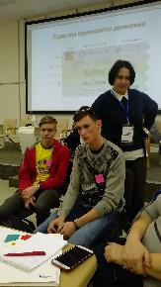
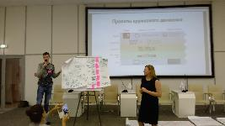
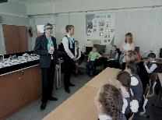
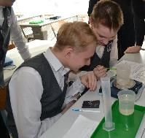
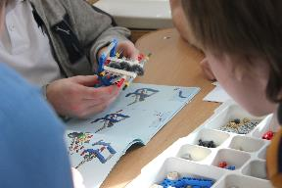
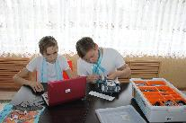
"Лицей" - участник кружкового движения национальной технологической инициативы свердловской области (НТИ)
"День молодежи НТИ на ИнноПРОМе"
6 чел.
Областной фестиваль "Город ТехноТворчества"
(организаторы в Зап. Упр. Округе - лицей № 21)
125 учащихся из 10-ти образовательных организаций
Детская инженерная школа
30 чел.
WordSkills
12 чел.
"Хакатон" город Екатеринбург 16 чел.
Олимпиада НТИ
11 чел.
Проект смены "ТехноЛидер - Лифт в будущее"
13 чел.

Slide 11
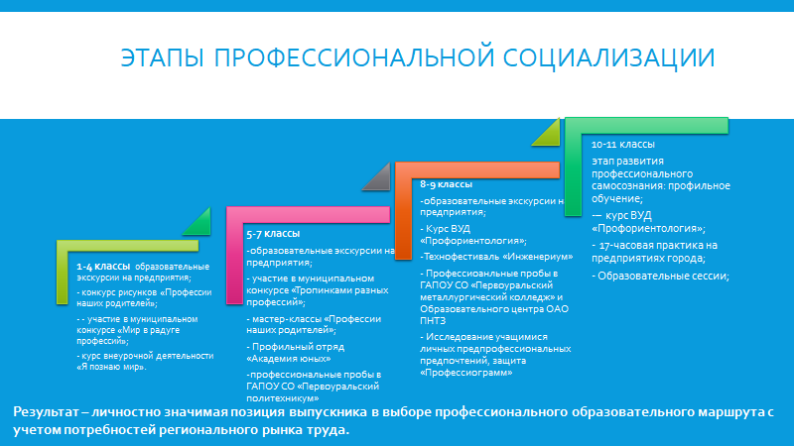

Slide 12
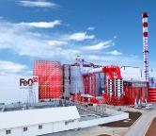
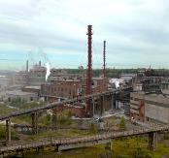

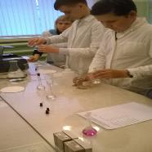
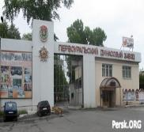
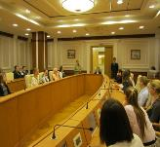
Технологический профиль
Естественнонаучный профиль
Математико-экономический профиль
ПНТЗ
ОАО «Русский хром»
Первоуральский фонд поддержки предпринимательства
ОАО «Динур»
ОАО «Уральский трубный завод»
ОАО «Уральский трубный завод»
Социально-профессиональная практика (23 договора)
Формы сотрудничества
АО «Первоуральский Новотрубный завод»
ЗАО «Русский хром 1915»
ОАО «Уральский трубный завод»
АНО «Информационный центр атомной отрасли»
Свердловская областная общественная организация «Уральский Клуб нового образования»
Индустриальный партнёр в Движении WorldSkills и JuniorSkills
«Технофестиваль» по компетенциям WorldSkills и JuniorSkills
Профессиональные пробы
Социально - профессиональные практики учащихся
«День завода» - профессиональные консультации с работниками завода - заместители директора по новым проектам Лепаловский В.В. и по качеству продукции Березина О.В.
Проведение Образовательных
сессий
«День завода» -
профессиональные
консультации
с руководством завода – с
исполнительным директором
завода Михалевым А.В.,
зам. директором по качеству
Мочаловой И.О.
«День науки»
Участие совместно с родителями в специальном познавательном занятии «Фиксируй опыт»
Участие во Всероссийском синхронном Чемпионате по интеллектуальным играм среди школьников «Формула интеллекта»
Участие в проекте «Энергия науки» . Встречи с учеными и научными журналистами.
Участие в серии интерактивных игр «Мирный атом»
Участие в Фестивале «Город технотворчества»
Профориентационная игра «Создай свой завод» в рамках 2-ой Образовательной сессии.

Slide 13
Мнение обучающихся о влиянии социальных практик на профессиональное самоопределение

Slide 14
Удовлетворенность социальными практиками

Slide 15




Полученный опыт с образовательной сессии
Участия в дебатах
Самоанализа
Увидеть старшую школу как ресурс для достижения своего будущего
Задуматься над вопросом "Что и как надо делать?»
Разработки индивидуальной
траектории профессионального развития
51,5 %

48,5 %
45,5 %
••••••••••
42,4 %
30,3 %

Slide 16
Комплексный подход: оценка комплекса результатов, комплекс процедур
Оценка результатов обучения
Личностные
Метапредметные
Предметные
Портрет выпускника
Портфолио
ИОП
Оценка индивидуального проекта
Метапредметные диагностики
Работы Статграда

Slide 17
Балльно – рейтинговая оценка результатов реализации индивидуальных образовательных программ (оценивание по результатам полугодия)
№ | ФИО | Контрольные работы за первое полугодие |  | Академическая успеваемость за первое полугодие |  | Учебные предметы по выбору. Элективные курсы |  | Защита индивидуальной образовательной программы |  | Социальные практики |  | Образовательная сессия |  | Дополнительное образование |  | Самореализация в олимпиадах, конкурсах, соревнованиях |  | Проявление активной позиции в общественной жизни лицея |  | Общее количество баллов
 |  | Эксперт | Самооценка | Эксперт | Самооценка | Эксперт | Самооценка | Эксперт | Самооценка | Эксперт | Самооценка | Эксперт | Самооценка | Эксперт | Самооценка | Эксперт | Самооценка | Эксперт | Самооценка | Эксперт | Самооценка
1 | Ученик 1
2 | Ученик 2
3 | Ученик 3

Slide 18
Динамика ведущих ценностных ориентиров выпускников

Slide 19
Динамика оценки жизненных планов

Slide 20
Снизу - вверх
Сверху - вниз
Среднее образование
Начальное образование
Основное образование
Среднее образование
Начальное образование
Основное образование

Slide 21
Вызов времени - от компетенции ФГОС к навыкам XXI века
Навыки XXI века
Лидерство
Умение работать на результат
Критическое мышление
Умение работать в команде
Умение конструировать свое будущее
Коммуникации и работа с информацией
Творчество
ФГОС. Метапредметные
Регулятивные:
Управление своей деятельностью; Контроль и коррекция; Инициативность и систематичность
Коммуникативные:
Речевая деятельность Навыки сотрудничества
Познавательные:
Работа с информацией Выполнение логических операций - сравнения, анализа, обобщения, классификация
Личностные результаты
Готовность к саморазвитию и самоопределению
Мотивация к обучению и познавательной деятельности
Инициативность
Настойчивость
Лидерство
Адаптивность

Slide 22
Педагогический коллектив как субъект образовательной деятельности
Новые требования к учителю:
Организатор проектного обучения
Тьютор - сопровождение реализации индивидуальных образовательных программ
Разработчик образовательных траекторий
Модератор
Координатор образовательных онлайн – платформ
Игропедагог

Slide 23
Инновационные проекты как система управления развитием лицея
Лицейский уровень
«Школа Будущего» (достижение метапредметного результата через интеграцию урочной и внеурочной деятельности)
«Метроном профессиональной успешности» (вхождение педагогов в образовательное пространство ФГОС)
Муниципальный уровень
Региональный уровень
Творческая лаборатория «Лицей инженерной культуры» (формирование у учащихся навыков XXI века через естественнонаучное образование и техническое творчество)
«Профессиональная социализация учащихся в сотрудничестве с вузами, предприятиями и организациями» (формирование готовности выпускников к профессиональному и личностному самоопределению)
Пилотная площадка «Использование дистанционных образовательных технологий»
Международный уровень
Пилотная школа «Microsoft Showcase School» (использование технологий Microsoft в образовательном процессе)

Slide 24
Достигнутые результаты
Индикатор | Значение
1. Оснащенность учебных кабинетов, кабинетов внеурочной деятельности и дополнительного образования современным оборудованием | 100%
2. Доля педагогических работников с высшей и первой квалификационной категорией | Высшая КК – 43,6 % Первая КК - 45,4 %
3. Доля педагогических работников, прошедших повышение квалификации по программам дополнительного профессионального образования, связанных с реализацией ФГОС | 100 %
4. Количество проведенных стажировок для учителей и руководителей общеобразовательных организаций Свердловской области. | 12 стажировок для 22 муниципальных образований (количество участников – 310 человек)
5. Количество педагогов, представивших опыт работы на уровнях: | Всероссийский уровень – 7 Региональный уровень - 59 Муниципальный уровень - 18

Slide 25
Достигнутые результаты
Индикатор | Значение
1. Результаты ОГЭ, ЕГЭ | Все выпускники получают аттестаты об основном общем образовании и среднем общем образовании
2. Доля учащихся, занимающихся проектной и учебно-исследовательской деятельностью | 100%
3. Доля учащихся - победителей и призеров олимпиад, смотров, конкурсов, в общей численности учащихся | 38,3%, в том числе: Международного уровня – 8,6% Федерального уровня – 7,4% Регионального уровня – 14,2%
4. Количество учащихся, награжденных значком Главы ГО Первоуральск «Одаренные дети» | Каждый 10-й учащийся МАОУ «Лицей № 21»
5. Учащиеся, награжденные премиями регионального и российского уровня | Лауреаты премии Губернатора Свердловской области - 2 человека Лауреат премии Президента РФ – 1 человек
6. Определение выпускников уровня среднего общего образования | 92% (46 выпускников)поступили в ВУЗы (данные 2017 года)

Slide 26
Основные риски освоения ФГОС СОО | Пути их минимизации
Ситуация нормативно-правовой неопределенности | Разработка локальных актов образовательной организации, «состыковка» требований различных нормативных документов в пользу ученика
Противоречие между требованиями к результату образования, заданными ФГОС СОО и ЕГЭ, в частности, невостребованность результатов индивидуальных проектов, внеурочной деятельности. | Мотивация учащихся на достижение метапредметных и личностных результатов образования как основы будущей профессиональной и личностной успешности вне зависимости от результатов экзаменов. Включение английского языка, индивидуального проекта в перечень обязательных экзаменов в рамках промежуточной аттестации.
Недостаточная заинтересованность предприятий в организация социальных практик и профессиональных проб, так же осложняется требованиями санитарных норм, охраны труда. | Разработка и реализация муниципальной программы взаимодействия предприятий с ОУ, создание в муниципалитете реестра предприятий малого и среднего бизнеса, доступных для учащихся
Увеличение нагрузки педагогов, за счет выполнения им новых ролей (тьютор, руководитель проекта и другие) | Системное обучение педагогов, эффективное использование стимулирующей части оплаты труда
Опасение родителей: возможность снижения предметного результата образования | Привлечение родителей к экспертизе образовательных достижений старшеклассников, к защите ИОП, демонстрация достижений в различных сферах деятельности
Недостаточное финансирование реализации индивидуальных образовательных программ (образовательные сессии, тренинги, игротехники, конкурсы …) | Привлечение спонсорских средств, грантов, за счет привлечения внебюджетных средств

Slide 27
Контактная информация
МАОУ «Лицей № 21»
город Первоуральск, ул. Ленина, 21Б. телефоны: 8(3439) 249-680;
адрес электронной почты: sekretar@licey21.ru
Директор Лицея
Демакова Людмила Николаевна

